Slide 1
Het Microsoft Identity Platform

Slide 2
Wat is het?
Microsoft Identity Platform is een lidmaatschapssysteem dat login-functionaliteit toevoegt aan .NET-apps.
Mogelijkheden:
Gebruikers maken een account aan met opgeslagen inloggegevens
Ondersteuning voor externe login providers (Facebook, Google, Microsoft, Twitter)
Opslag via SQL Server of alternatieven zoals Azure Table Storage
Volledig open source op GitHub

Slide 3
Identity configureren in een bestaand MVC project

Slide 4
Stappenplan
NuGet packages installeren
DbContext aanpassen
Identity registreren in Program.cs
Migration genereren & database updaten
IdentityUser uitbreiden

Slide 5
NuGet Package installeren
Zorg voor de juiste versie (i.f.v. je project versie)

Slide 6
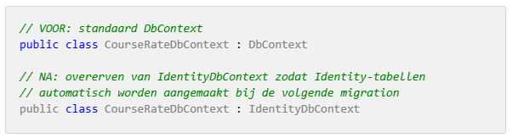
DbContext aanpassen
De bestaande DbContext moet overerven van IdentityDbContext in plaats van DbContext.
Door over te erven van IdentityDbContext worden alle Identity-tabellen (zoals AspNetUsers, AspNetRoles, etc.) toegevoegd aan je database.

Slide 7
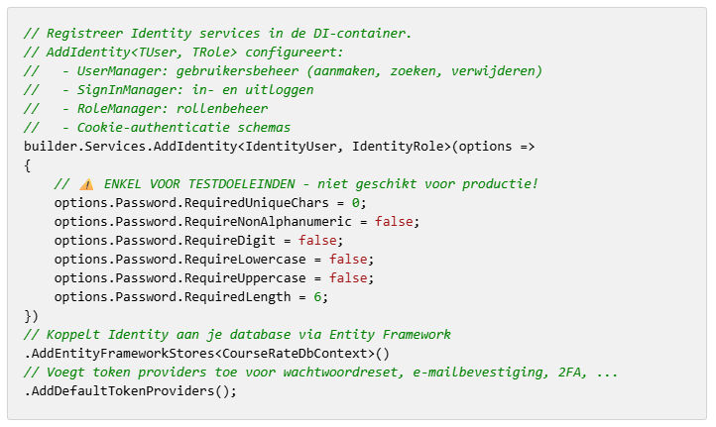
Identity registreren in Program.cs

Slide 8
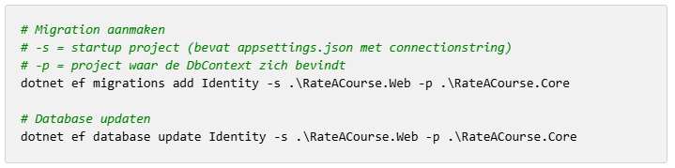
Migration genereren & database update
Aangemaakte tabellen:
AspNetUsers – gebruikersgegevens
AspNetRoles – rollen
AspNetUserRoles – koppeltabel users ↔ rollen
AspNetUserClaims – claims per gebruiker
AspNetUserLogins – externe logins
AspNetUserTokens – tokens
AspNetRoleClaims – claims per rol

Slide 9
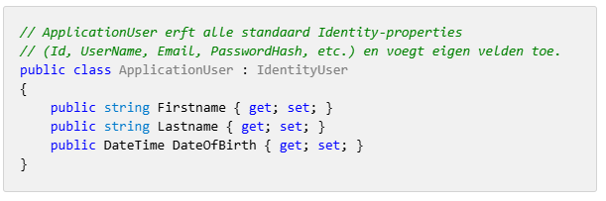
IdentityUser uitbreiden
De standaard IdentityUser bevat geen extra velden zoals voornaam of achternaam.
We maken een eigen klasse die overerft van IdentityUser:

Slide 10
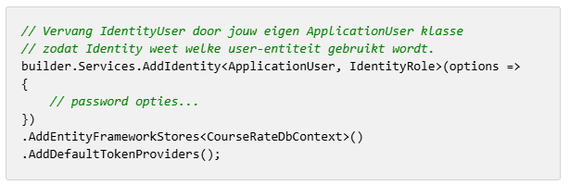
Program.cs aanpassen na uitbreiding

Slide 11
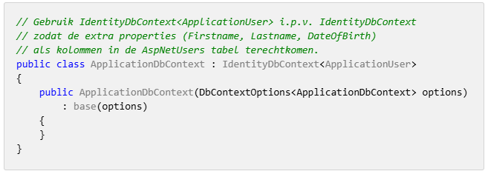
DbContext aanpassen na uitbreiding
⚠️ Vergeet niet een nieuwe migration toe te voegen en de database te updaten!

Slide 12
Registreren en inloggen

Slide 13
Overzicht
ViewModels aanmaken (Register & Login)
AccountController met UserManager & SignInManager
Views voor Register en Login formulieren
Register- en Login-logica implementeren

Slide 14
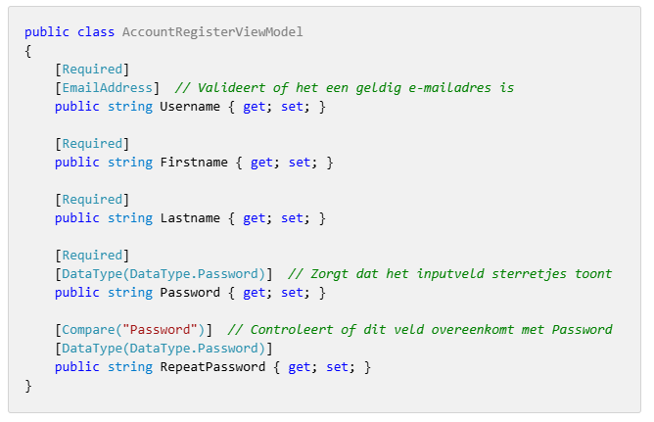
AccountRegisterViewModel
Denk ook aan BirthDate

Slide 15
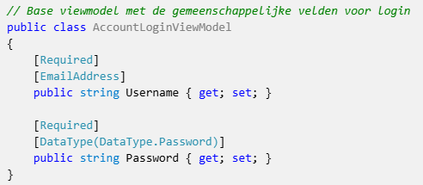
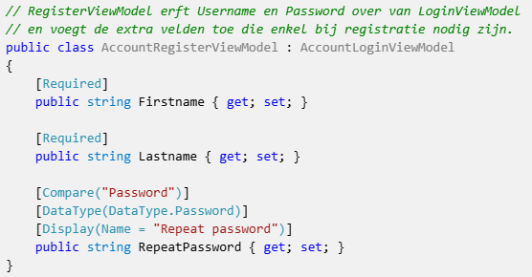
AccountLoginViewModel (met overerving)
Denk ook aan BirthDate

Slide 16
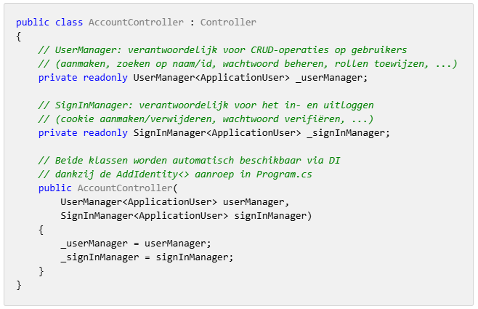
AccountController – Dependency Injection

Slide 17
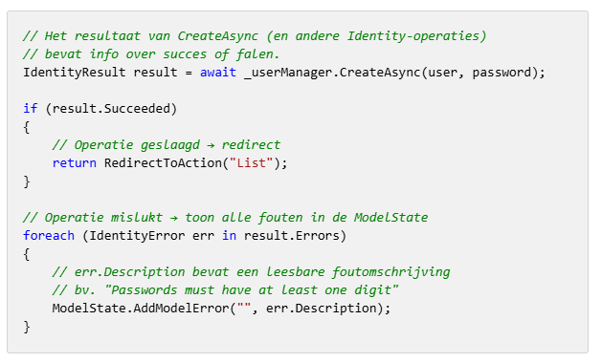
IdentityResult

Slide 18
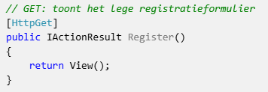
Register – GET & POST
GET request

Slide 19
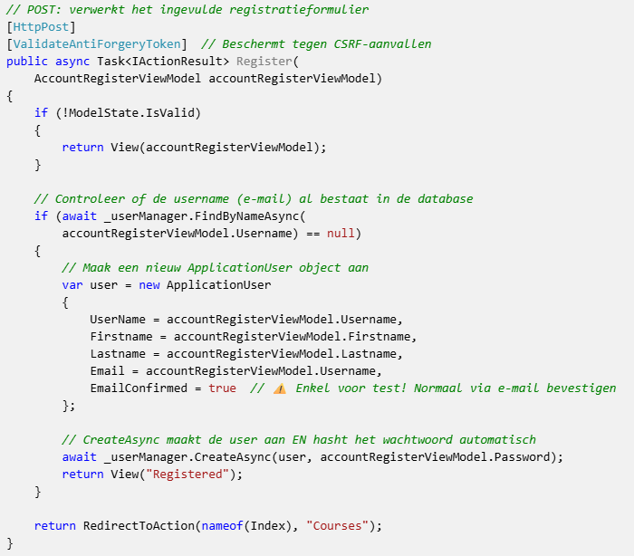
Register – GET & POST
POST request

Slide 20
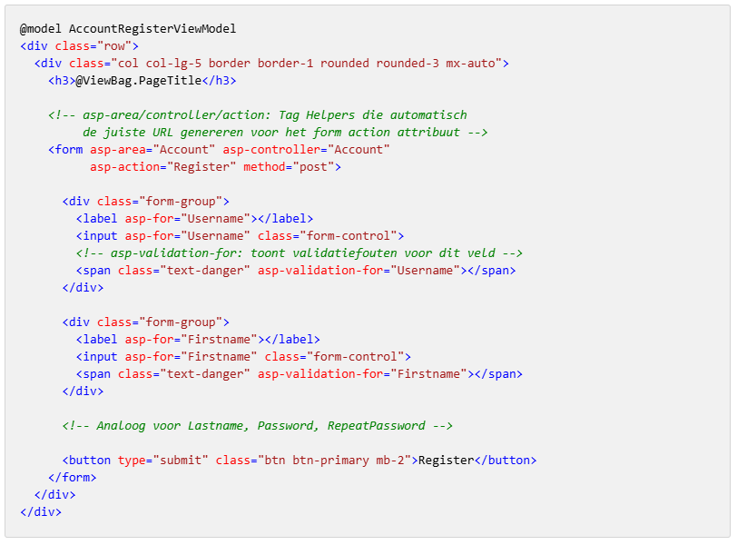
Register View

Slide 21
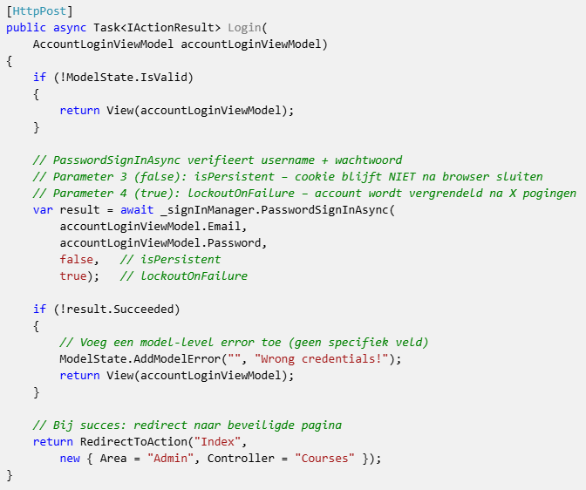
Login – POST
POST request

Slide 22
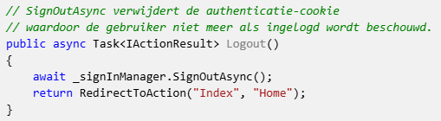
Logout

Slide 23
Authorisatie in een MVC applicatie

Slide 24
Authenticatie vs. Authorisatie
Concept | Betekenis
Authenticatie | Wie ben je? – Verifiëren van identiteit (login)
Authorisatie | Wat mag je? – Bepalen of je toegang hebt tot een resource

Slide 25

Festival voorbeeld
Je koopt een VIP ticket voor een driedaags festival.​
Authentication​
Aan de ingang wordt er gecontroleerd of je een geldig ticket hebt​
Bij een geldig ticket krijg je een polsbandje​
Authorisation​
Met je polsbandje krijg je toegang tot de festivalweide​
Met je polsbandje krijg je toegang tot de backstage

Slide 26
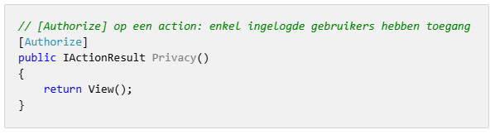
Het [Authorize] attribuut
Niet ingelogde gebruikers worden automatisch doorgestuurd naar de inlog-pagina

Slide 27
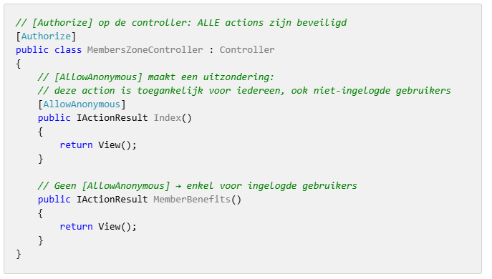
[Authorize] op Controller-niveau

Slide 28
Role-gebaseerde authorisatie

Slide 29
Concept
Een gebruiker kan tot één of meerdere rollen behoren:
David → Student
Siegfried → Lector
William → Lector en Student
Joren → Admin

Slide 30
IdentityRole
De IdentityRole klasse bevat:
De koppeling user ↔ rol zit in IdentityUserRole<string> met properties UserId en RoleId (veel-op-veel relatie).
Property | Beschrijving
Id | Primaire sleutel (standard string/GUID)
Name | Naam van de rol
NormalizedName | Genormaliseerde naam (uppercase)
ConcurrencyStamp | Wijzigt bij elke update

Slide 31
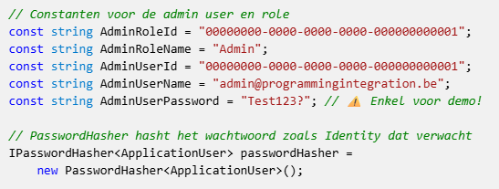
Admin user en role seeden

Slide 32
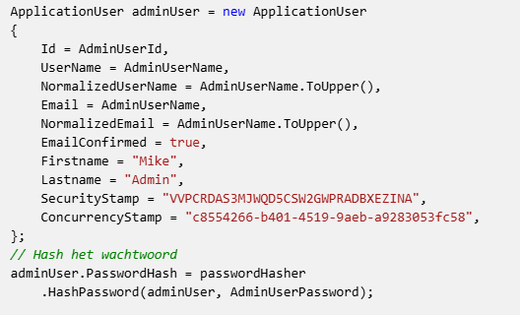
Admin user en role seeden

Slide 33
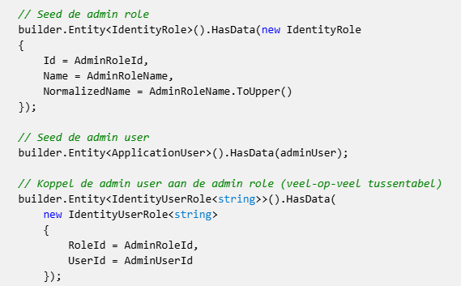
Admin user en role seeden

Slide 34
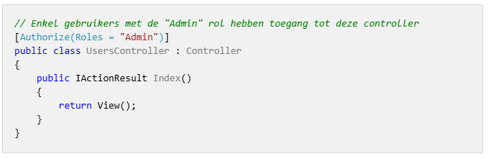
[Authorize] met Roles
Gebruikers zonder juiste rol krijgen een Access Denied pagina.

Slide 35
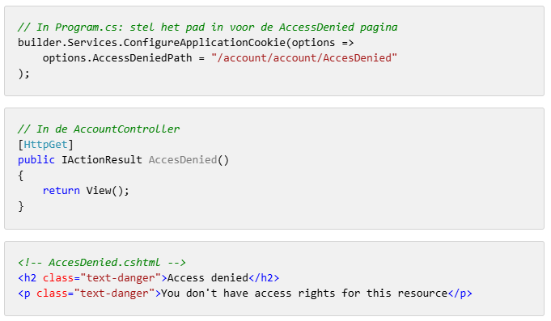
Access Denied configureren

Slide 36
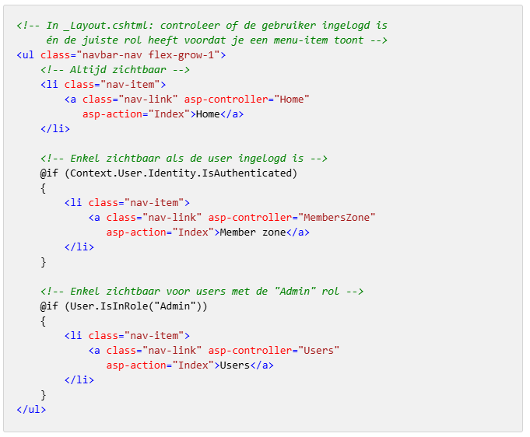
Menu-items tonen op basis van rol

Slide 37
Appendix Belangrijke Identity Serviceklassen

Slide 38
UserManager
Methode | Beschrijving
CreateAsync(user, password) | Maakt een user aan met gehasht wachtwoord
FindByNameAsync(name) | Zoekt een user op basis van username
FindByIdAsync(id) | Zoekt een user op basis van ID
FindByEmailAsync(email) | Zoekt een user op basis van e-mail
AddToRoleAsync(user, role) | Voegt een user toe aan een rol
RemoveFromRoleAsync(user, role) | Verwijdert een user uit een rol
GetRolesAsync(user) | Haalt alle rollen van een user op
GenerateEmailConfirmationTokenAsync(user) | Genereert een e-mailbevestigingstoken

Slide 39
SignInManager
Methode | Beschrijving
SignInAsync(user, isPersistent) | Logt de user in (maakt cookie aan)
SignOutAsync() | Logt de user uit (verwijdert cookie)
PasswordSignInAsync(userName, password, isPersistent, lockoutOnFailure) | Logt in met verificatie van username + wachtwoord

Slide 40
RoleManager
Methode | Beschrijving
Roles property | IQueryable collectie van alle rollen
CreateAsync(role) | Maakt een nieuwe rol aan
RoleExistsAsync(roleName) | Controleert of een rol al bestaat
FindByIdAsync(id) | Zoekt een rol
FindByNameAsync(name) | Zoekt een rol
DeleteAsync(role) | Verwijdert een rol

Slide 41
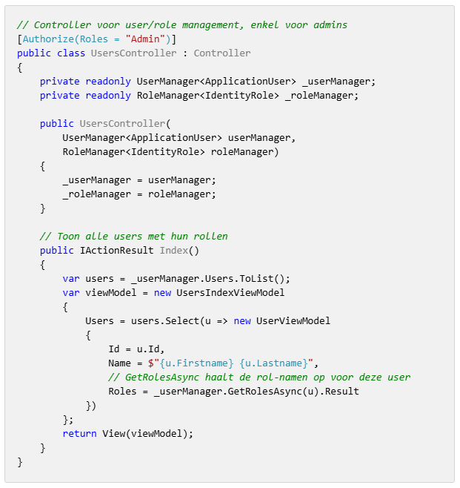
Eenvoudig rollenbeheer - UsersController

Slide 42
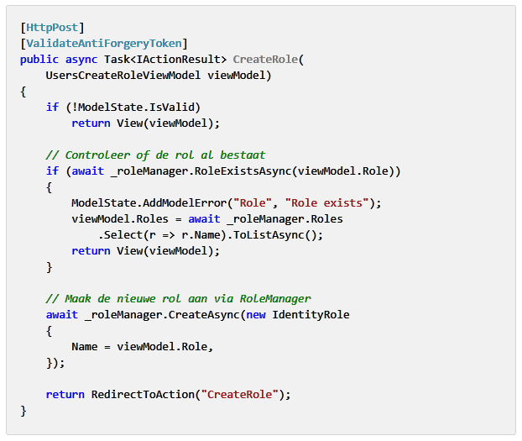
Rol aanmaken

Slide 43
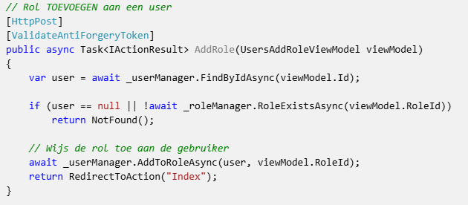
Rol toewijzen aan een user

Slide 44
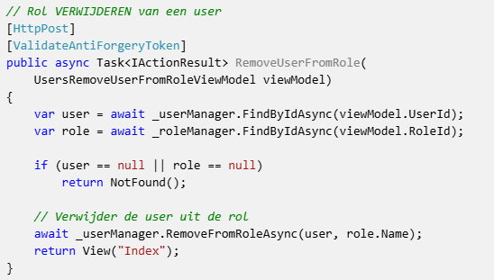
Rol verwijderen van een user

Slide 45
Samenvatting

Slide 46
Samenvatting
Onderwerp | Kernpunten
Setup | NuGet package → DbContext erft van IdentityDbContext → AddIdentity in Program.cs → Migration
IdentityUser uitbreiden | Eigen klasse die overerft van IdentityUser met extra properties
Registreren | UserManager.CreateAsync() – hasht wachtwoord automatisch
Inloggen | SignInManager.PasswordSignInAsync() – verifieert credentials en maakt cookie
Uitloggen | SignInManager.SignOutAsync() – verwijdert cookie
Authorisatie | [Authorize] attribuut op controller of action level
Rollen | [Authorize(Roles = "Admin")] – role-based access control
Seeding | Admin user + role seeden via OnModelCreating met PasswordHasher

